Slide 1

Classes Abstratas
Orientação a Objetos – DCC025
2012.1

Slide 2
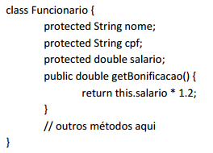
Classes Abstratas

Slide 3
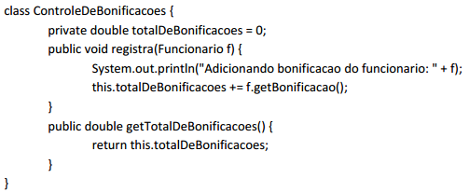
Classes Abstratas

Slide 4
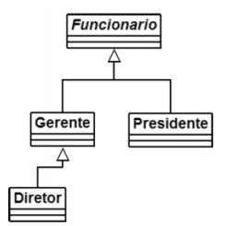
Classes Abstratas

Slide 5
Classes Abstratas
Fato
  O método regista recebe qualquer referência do tipo Funcionário – ou seja, podem ser objetos do tipo Funcionário e qualquer de seus subtipos: Diretor, Gerente, etc. Além disso, pode ser qualquer nova classe que venha a ser escrita dentro da hierarquia, sem prévio conhecimento do autor da classe ControleDeBonificacao.
  Estamos usando Funcionário para o Polimorfismo
  Que polimorfismo é esse?
  Que problemas teríamos se não usássemos esta classe?

Slide 6
Classes Abstratas
Pergunta
  Faz sentido ter um objeto da classe Funcionário?
  Faz sentido ter referência do tipo Funcionário?

Slide 7
Classes Abstratas
Pergunta
  Faz sentido ter referência do tipo Funcionário?
  Referenciando Funcionário, podemos receber qualquer coisa que seja um Funcionário. Isso nos permite usar o polimorfismo de referência. É o mesmo caso do exemplo do liquidificador, onde um método verificarVelocidade recebia como parâmetro um objeto da classe Liquidificador – neste caso, poderia receber qualquer objeto de qualquer subclasse de Liquidificador.

Slide 8
Classes Abstratas
Pergunta
  Faz sentido ter um objeto da classe Funcionário?
  Depende da implementação. Contudo, no geral não.
  Exemplo: Pessoa, PessoaFisica, PessoaJuridica

Slide 9
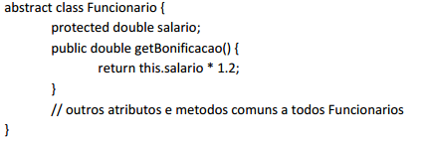
Classes Abstratas
Classe Abstrata
  Se não faz sentido ter objeto Funcionário, declare-a como abstrata
  Pergunta: se não pode ser instanciada, para que serve esta classe?

Slide 10
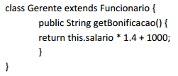
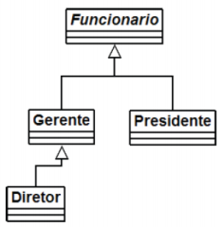
Classes Abstratas

Slide 11
Classes Abstratas
Pergunta
  Se o método getBonificacao não fosse reescrito, ele seria herdado da classe mãe, fazendo com que devolvesse o salário mais 20%. Levando em consideração que cada funcionário no sistema tem uma regra totalmente diferente para ser bonificado, faz sentido ter esse método na classe Funcionário? Será que existe uma bonificação padrão para todo tipo de Funcionário?

Slide 12
Classes Abstratas
Pergunta
  Poderíamos, então, jogar esse método da classe Funcionário fora?

Slide 13

Classes Abstratas

Slide 14
Classes Abstratas
Pergunta
  Porque não colocar corpo algum?

Slide 15
Classes Abstratas
Pergunta
  Porque não colocar corpo algum?
  Porque esse método nunca vai ser chamado. Sempre que alguém chamar o método getBonificacao, vai cair em uma das filhas, que realmente escrevem (implementam) o método

Slide 16

Classes Abstratas

Slide 17
Classes Abstratas
Pergunta
  Como posso acessar o método getBonificacao se ele não existe na classe Funcionário?

Slide 18
Classes Abstratas
Pergunta
  Como posso acessar o método getBonificacao se ele não existe na classe Funcionário?
  Já que o método é abstrato, com certeza suas subclasses têm esse método – o que garante que essa invocação não vai falhar. Uma referência do tipo Funcionário nunca aponta para um objeto que não tem o método getBonificacao implementado.

Slide 19
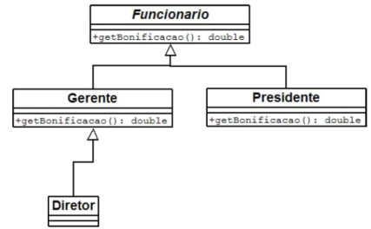
Classes Abstratas

Slide 20
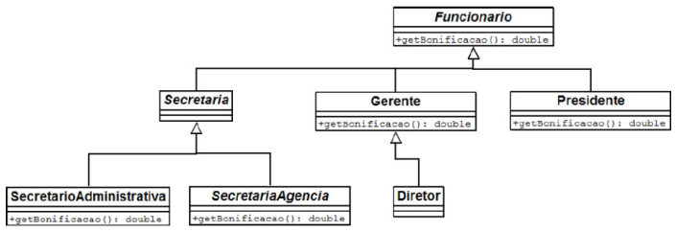
Classes Abstratas

